Slide 1





KHỞI ĐỘNG

Slide 2









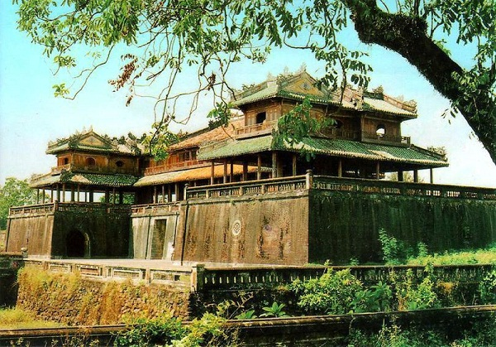






3

Slide 3
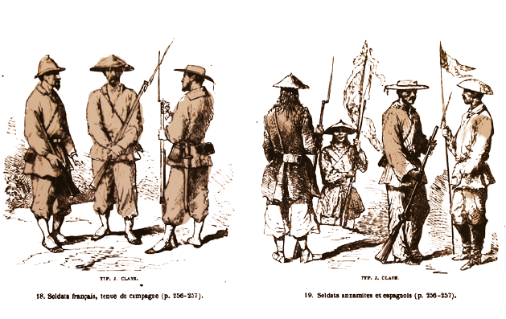
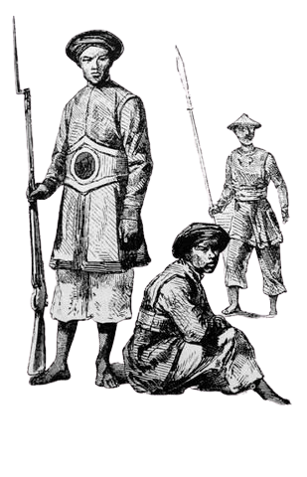
BÀI 17: CUỘC KHÁNG CHIẾN CHỐNG THỰC DÂN PHÁP XÂM LƯỢC TỪ NĂM 1858 ĐẾN NĂM 1884 (T1)

Slide 4

01
02
Cuộc kháng chiến chống thực dân Pháp xâm lược từ năm 1858 đến năm 1874
NỘI DUNG
Phong trào kháng chiến chống thực dân Pháp xâm lược lan rộng ra cả nước (1873 – 1884)
03
Trào lưu cải cách nữa sau thế kỉ XIX

Slide 5
BÀI 17: CUỘC KHÁNG CHIẾN CHỐNG THỰC DÂN PHÁP XÂM LƯỢC TỪ NĂM 1858 ĐẾN NĂM 1884 (T1)
1. Cuộc kháng chiến chống thực dân Pháp xâm lược từ năm 1858 đến năm 1874
a. Cuộc kháng chiến ở Đà Nẵng và Nam Kì (1858-1862)
Hoàn thành những sự kiện chính xảy ra trong quá trình Pháp xâm lược Việt Nam từ năm 1858 đến 1862

Slide 6
NHỮNG SỰ KIỆN CHÍNH
1/9/1858
2/1859
17/2/1859
24/2/1861
6/1862

Slide 7
NHỮNG SỰ KIỆN CHÍNH
Liên quân Pháp – Tây Ban Nha tấn công Đà Nẵng, mở đầu cuộc xâm lược Việt Nam.
1/9/1858
2/1859
17/2/1859
24/2/1861
6/1862

Slide 8



Nguyên nhân khiến thực dân Pháp xâm lược Việt Nam
Nguyên nhân nào dẫn đến việc thực dân Pháp tiến hành xâm lược nước ta?
Pháp đã lấy cớ gì để xâm lược nước ta?
- Pháp tiến lên chủ nghĩa tư bản.
Pháp tiến lên chủ nghĩa tư bản
- Việt Nam có vị trí quan trọng, giàu tài nguyên thiên nhiên.
Việt Nam có vị trí quan trọng, giàu tài nguyên thiên nhiên
- Chế độ phong kiến suy yếu.
Chế độ phong kiến suy yếu.
Vốn
Thị trường
Bảo vệ đạo Gia Tô

Slide 9
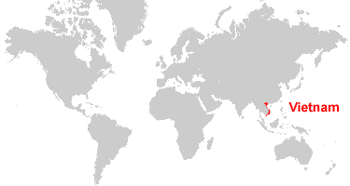

Việt Nam có vị trí địa lý quan trọng

Slide 10
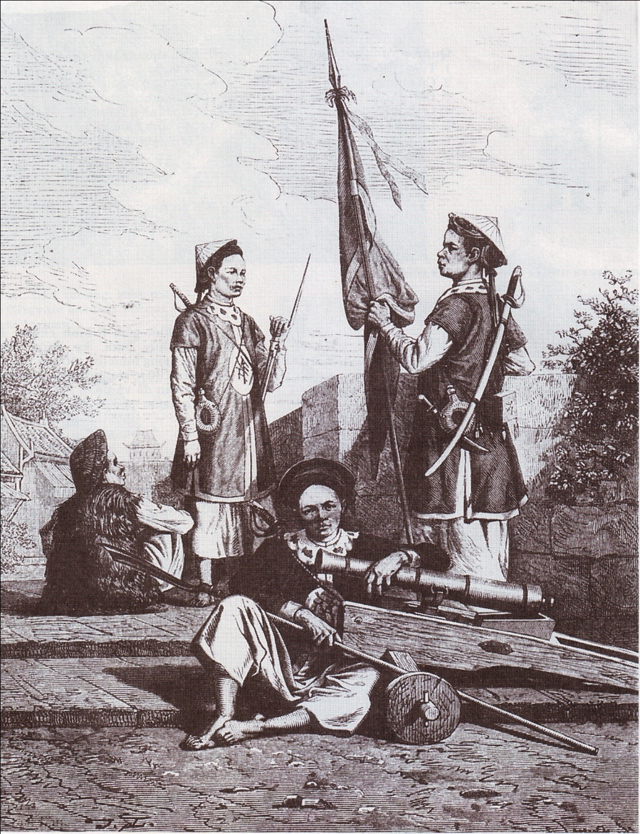
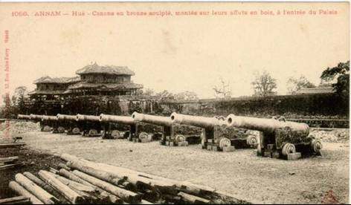
BINH LÍNH THỜI NGUYỄN
ĐẠI BÁC THỜI NGUYỄN

Slide 11
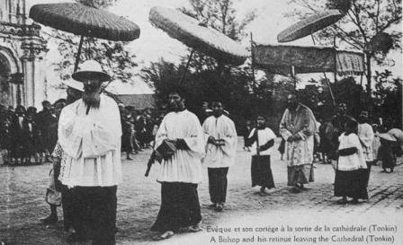
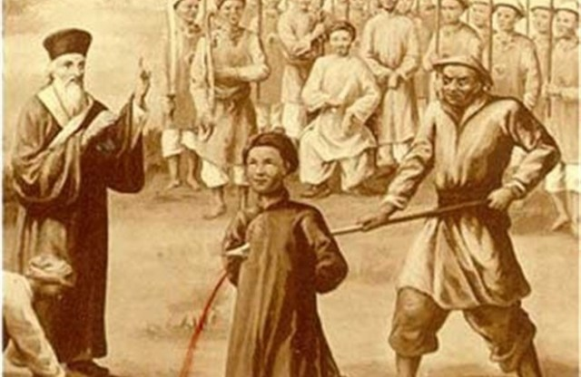
Nhà Nguyễn có những chính sách dàn áp, bắt các giáo sĩ
Giáo sĩ truyền giáo ở nước ta thời bấy giờ

Slide 12
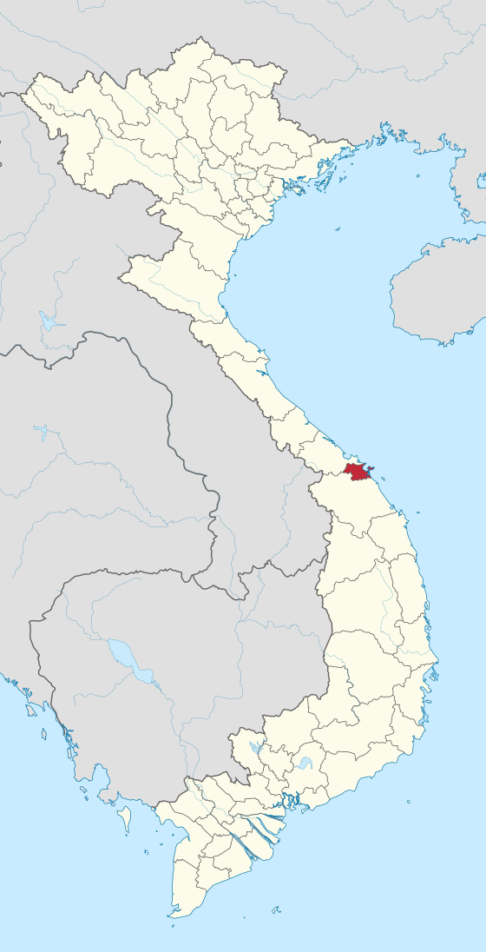



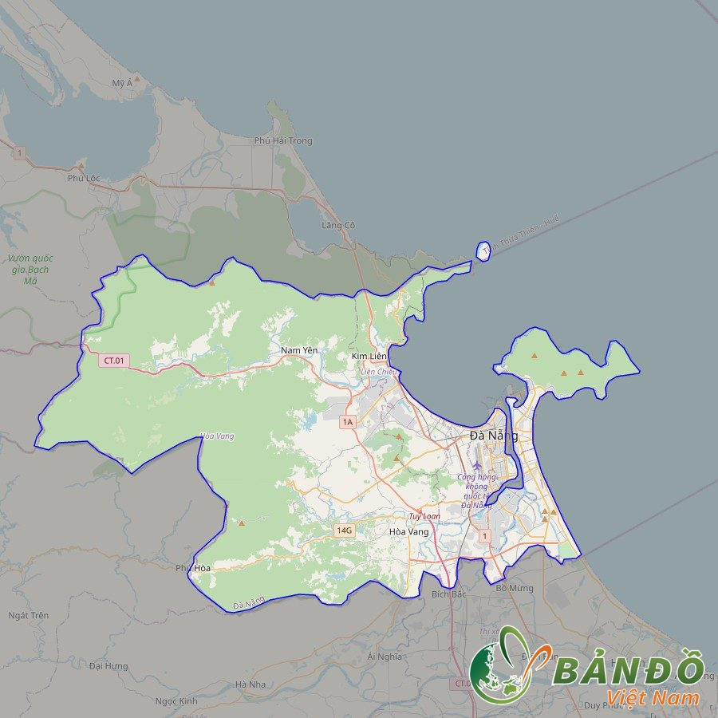


Vì sao Pháp lại chọn Đà Nẵng là điểm tấn công đầu tiên khi xâm lược nước ta?
Vậy âm mưu của Pháp khi tấn công Đà Nẵng?
Có cảng nước sâu, rộng, tàu chiến có thể ra vào dễ dàng.
Lào
Đà Nẵng chỉ cách Huế 100 km nên có thể làm bàn đạp tấn công Huế.
Huế
.....
…..
Đà Nẵng
Cam-pu-chia
Nằm trên trục giao thông Bắc-Nam
.....
…..
Thực dân Pháp xây dựng cơ sở giáo dân theo đạo Kitô

Slide 13
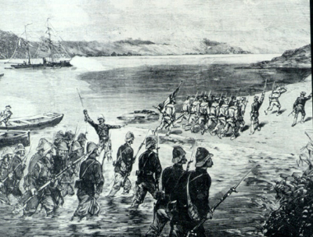
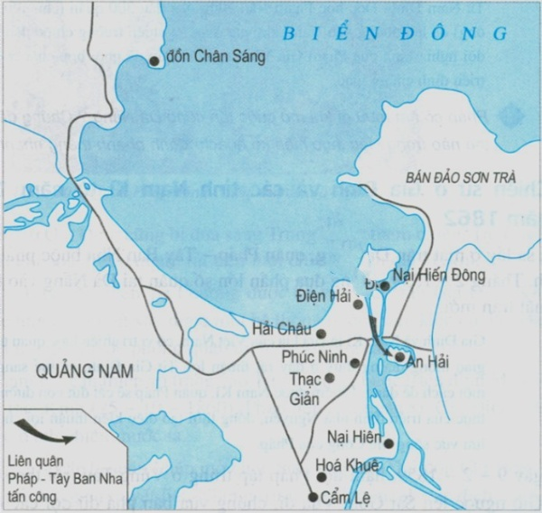
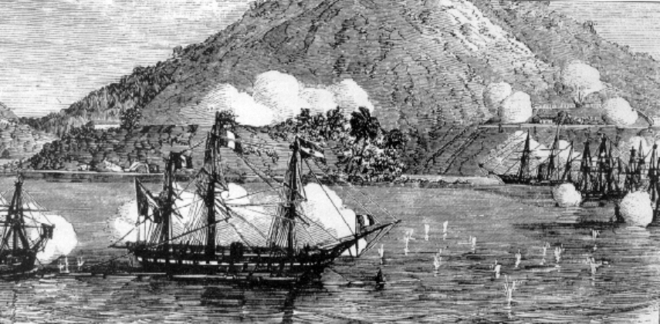


Chiến sự ở Đà Nẵng
1858
- Chiều ngày 31-8-1858, liên quân Pháp Tây Ban Nha dàn trận trước cửa biển Đà Nẵng.
- Ngày 1-9-1858, Pháp tấn công bán đảo Sơn Trà, mở đầu cuộc xâm lược Việt Nam.
- Triều đình cử Nguyễn Tri Phương vào Đà Nẵng chuẩn bị đối phó.

Slide 14
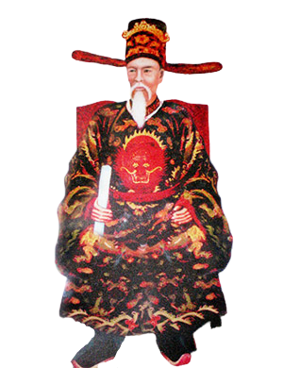
Tên thật là Nguyễn Văn Chương, quê làng Đường Long, huyện Phong Điền, tỉnh Thừa Thiên, còn tên Nguyễn Tri Phương do vua Tự Đức cải tên (1850), hàm ý nói về con người nghĩa dũng, nhiều mưu chước. Từ đó, Nguyễn Tri Phương trở thành tên chính của ông. Xuất thân trong một gia đình nông dân, không được qua trường lớp, nhưng nhờ trí thông minh và ý chí tự học, tự lập cao, đã làm nên sự nghiệp lớn. Bắt đầu từ chân thơ lại ở cấp huyện, do tài năng mà được tiến cử lên triều đình Minh Mạng, được thu dụng và lần lượt giữ nhiều chức vụ trọng yếu suốt ba triều Minh Mạng, Thiệu Trị, Tự Đức.
Nguyễn Tri Phương (1800 - 1873)

Slide 15
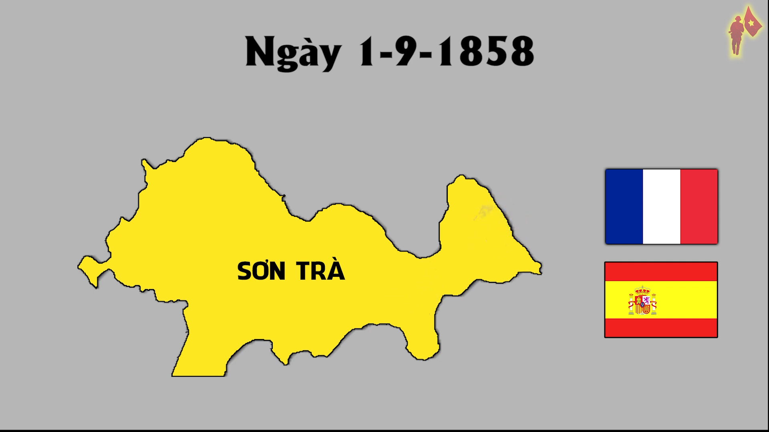

Slide 16
NHỮNG SỰ KIỆN CHÍNH
Liên quân Pháp – Tây Ban Nha tấn công Đà Nẵng, mở đầu cuộc xâm lược Việt Nam.
1/9/1858
Pháp buộc phải rút phần lớn binh lực chuyển quân vào Gia Định
2/1859
17/2/1859
24/2/1861
6/1862

Slide 17
Vì sao Pháp lại chọn Gia Định làm mục tiêu tấn công sau Đà Nẵng?
Gia Định là vựa lúa của triều đình
Lào
Xa Huế tránh được sự trợ giúp của triều đình
Huế
.....
…..
Đà Nẵng
Xa TQ tránh được sự can thiệp của nhà Thanh
Cam-pu-chia
.....
…..
Theo đường sông Mê công chiếm Campuchia làm chủ sông Mê-kong
Gia Định
2/1859

Slide 18
NHỮNG SỰ KIỆN CHÍNH
Liên quân Pháp – Tây Ban Nha tấn công Đà Nẵng, mở đầu cuộc xâm lược Việt Nam.
1/9/1858
Pháp buộc phải rút phần lớn binh lực chuyển quân vào Gia Định
2/1859
17/2/1859
Quân Pháp tấn công thành Gia Định
24/2/1861
6/1862

Slide 19
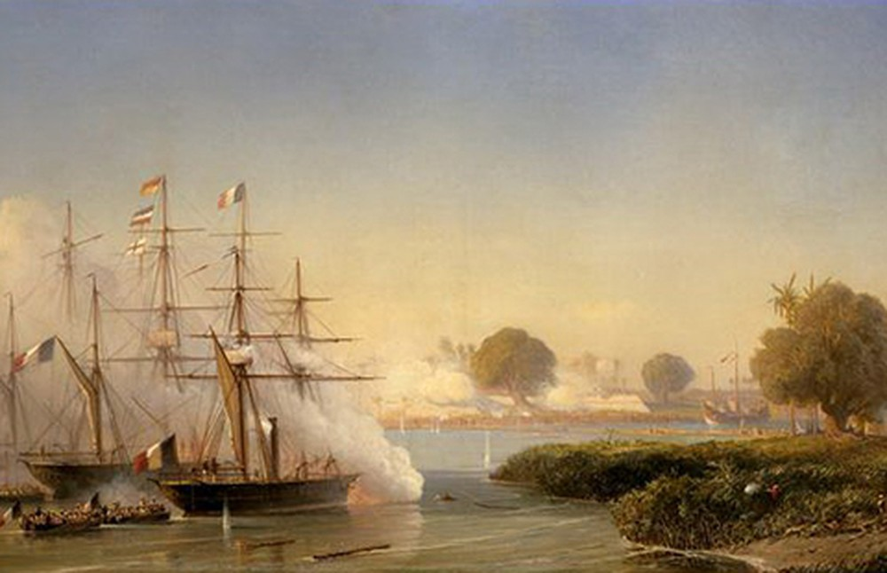
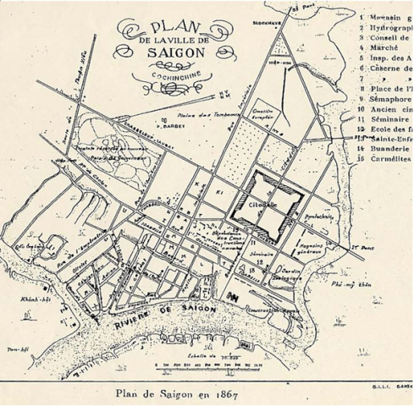
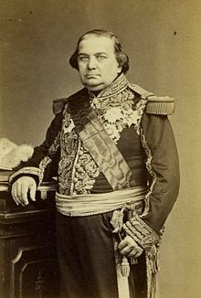
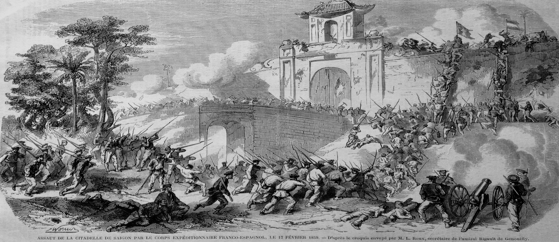
Tàu chiến của lực lượng viễn chinh Pháp và Tây Ban Nha từ sông Sài Gòn bắn vào thành Gia Định
Charles_Rigault_de_Genouilly, chỉ huy quân đội Pháp tấn công Gia Định năm 1859.

Slide 20
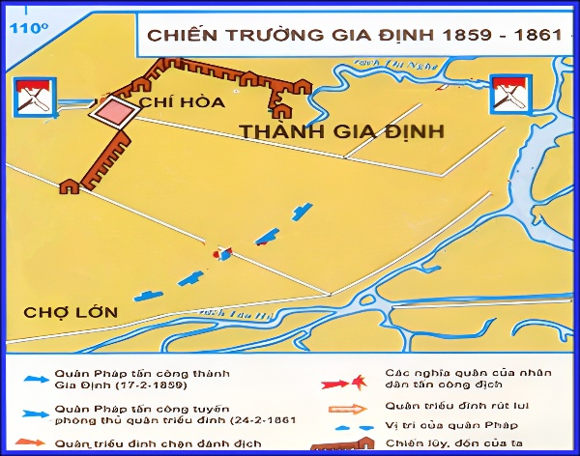
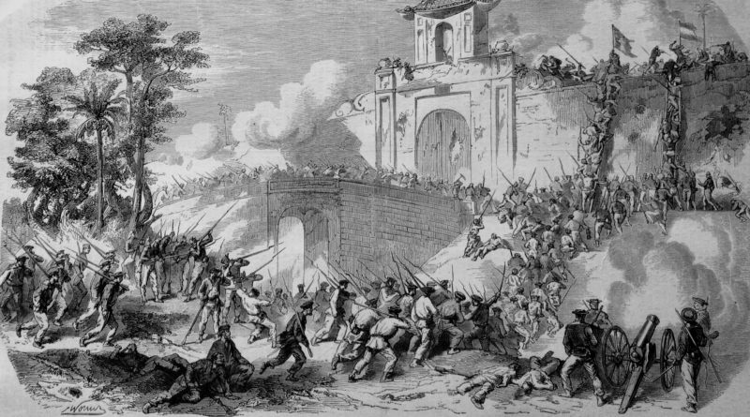



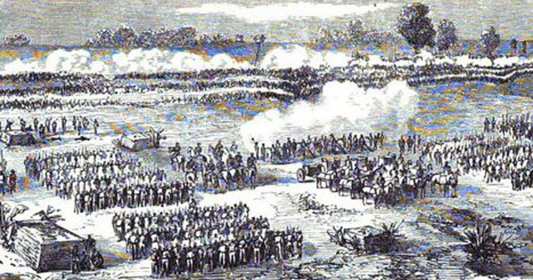
23/2/1861
17/2/1859
2/1859

Slide 21


Slide 22
NHỮNG SỰ KIỆN CHÍNH
Liên quân Pháp – Tây Ban Nha tấn công Đà Nẵng, mở đầu cuộc xâm lược Việt Nam.
1/9/1858
Pháp buộc phải rút phần lớn binh lực chuyển quân vào Gia Định
2/1859
17/2/1859
Quân Pháp tấn công thành Gia Định
24/2/1861
Quân Pháp tấn công đại đồn Chí Hòa.
6/1862

Slide 23
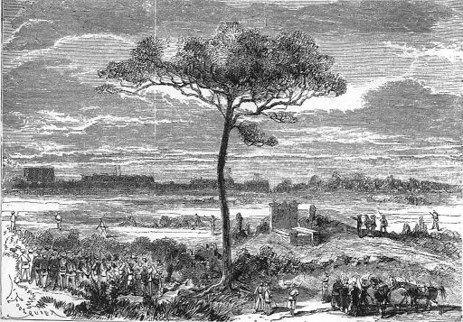
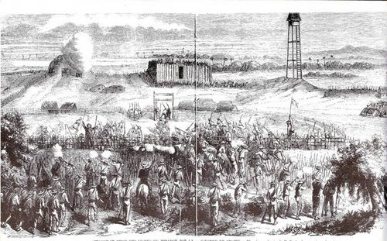
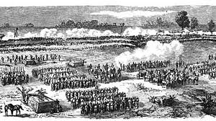
Pháp tấn công Đại đồn Chí Hòa 23/2/1861

Slide 24
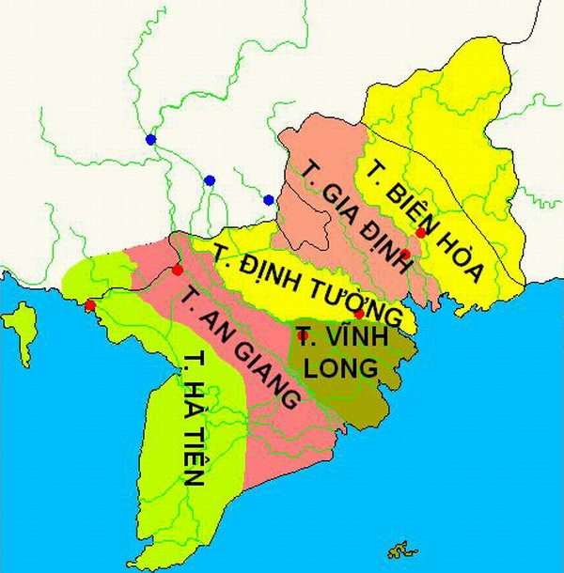
Sau khi chiếm được Đại Đồn Chí Hoà Pháp tiếp tục đánh chiếm ở đâu?
Thừa thắng Pháp chiếm Định Tường, Biên Hòa, Vĩnh Long

Slide 25
NHỮNG SỰ KIỆN CHÍNH
Liên quân Pháp – Tây Ban Nha tấn công Đà Nẵng, mở đầu cuộc xâm lược Việt Nam.
1/9/1858
Pháp buộc phải rút phần lớn binh lực chuyển quân vào Gia Định
2/1859
17/2/1859
Quân Pháp tấn công thành Gia Định
24/2/1861
Quân Pháp tấn công đại đồn Chí Hòa.
6/1862
Triều đình Huế kí hiệp ước Nhâm Tuất

Slide 26
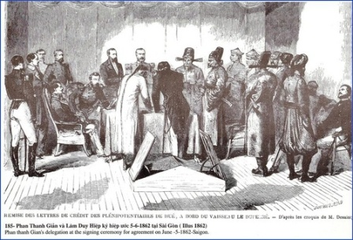
HIỆP ƯỚC NHÂM TUẤT 1862
Thừa nhận cho Pháp cai quản 3 tỉnh miền Đông Nam Kì (Gia Định, Định Tường, Biên Hòa) và đảo Côn Lôn.
- Mở ba cửa biển (Đà Nẵng, Ba Lạt, Quảng Yên) cho Pháp vào buôn bán.
- Cho phép người Pháp và người Tây Ban Nha tự do truyền đạo Gia Tô, bãi bỏ lệnh cấm đạo trước đây.
- Bồi thường cho Pháp một khoản chiến phí tương đương 280 vạn lạng bạc.
- Pháp sẽ trả lại thành Vĩnh Long cho triều đình Huế với điều kiện triều đình buộc được nhân dân ta ngừng kháng chiến chống lại thực dân Pháp.
Tại sao triều đình Huế lại kí với Pháp bản hiệp ước Nhâm Tuất 1862?
Nhìn vào những nội dung của bản hiệp ước em có nhận xét gì?

Slide 27
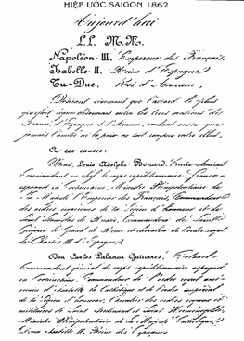
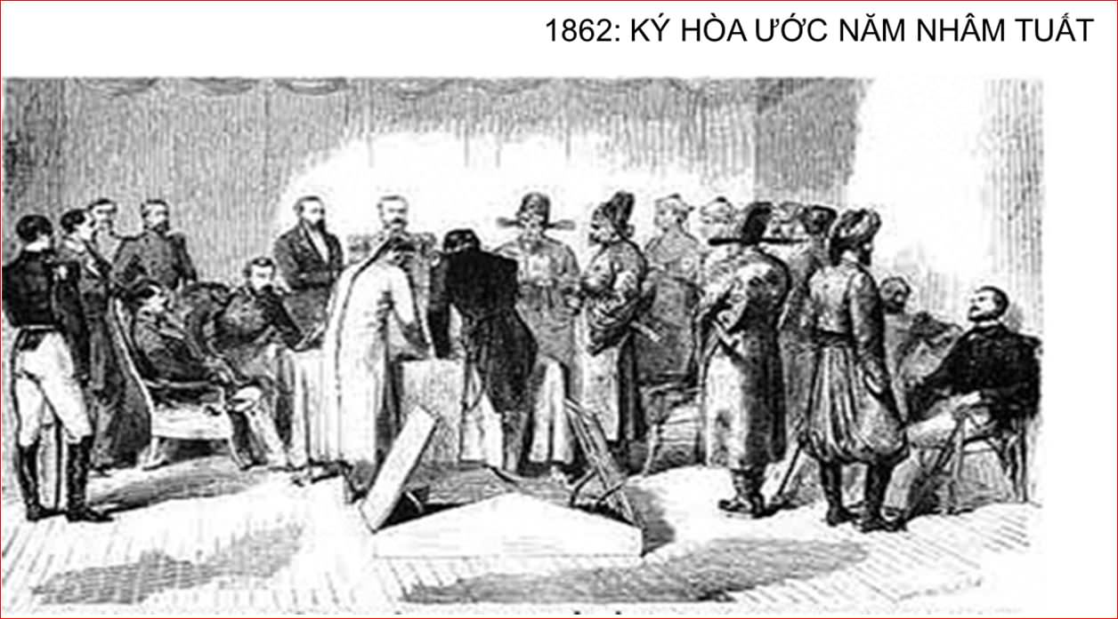

Slide 28
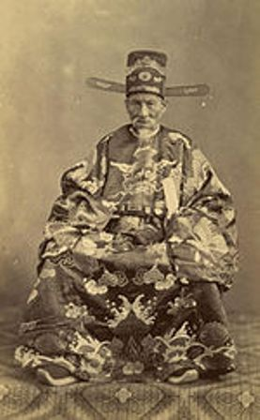
Chánh sứ Phan Thanh Giản (1796-1867), người đại diện triều đình nhà Nguyễn ký Hòa ước Nhâm Tuất (5/6/1862) với Pháp tại Sài Gòn.
Chánh sứ Phan Thanh Giản và Phó sứ Lâm Duy Hiệp ký hòa ước Nhâm Tuất (5/6/1862) với Pháp tại Sài Gòn.

Slide 29
BÀI 17: CUỘC KHÁNG CHIẾN CHỐNG THỰC DÂN PHÁP XÂM LƯỢC TỪ NĂM 1858 ĐẾN NĂM 1884 (T1)
1. Cuộc kháng chiến chống thực dân Pháp xâm lược từ năm 1858 đến năm 1874
a. Cuộc kháng chiến ở Đà Nẵng và Nam Kì (1858-1862)
b. Nhân dân Nam Kì tiếp tục kháng chiến (1862-1874)
Hoàn thành bảng sau về cuộc kháng chiến chống Pháp của nhân dân Nam Kì sau hiệp ước Nhâm Tuất?

Slide 30
Hành động của thực dân Pháp | Thái độ của Triều đình nhà Nguyễn | Thái độ và hành động của nhân dân ta
Sau Hiệp ước Nhâm Tuất, đến năm 1867, thực dân Pháp đánh chiếm ba tỉnh miền Tây Nam Kì
Triều đình Huế tập trung lực lượng đàn áp các cuộc khởi nghĩa của nông dân ở Bắc Kì và Trung Kì, ngăn cản phong trào kháng chiến của nhân dân ở Nam Kỳ.
Cuộc kháng chiến chống Pháp của nhân dân vẫn tiếp diễn ngày càng mạnh mẽ.

Slide 31
Lợi dụng sự bạc nhược của triều đình Huế Pháp đã đánh chiếm 3 tỉnh miền Tây Nam kì chỉ trong vòng 5 ngày. (20-24/6/1867)

Slide 32
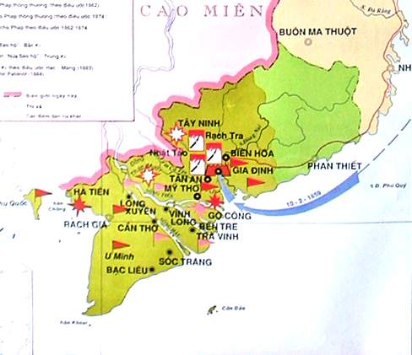
PHONG TRÀO KHÁNG CHIẾN CHỐNG THỰC DÂN PHÁP CỦA LỤC TỈNH NAM KÌ
Căn cứ Tây Ninh
Lãnh đạo Trương Quyền
Căn cứ Đồng Tháp Mười - Lãnh đạo Võ Duy Dương
Vùng Tân An, Mỹ Tho- Lãnh đạo Nguyễn Hữu Huân
Vùng Hà Tiên, Rạch Giá, Phú Quốc - Lãnh đạo Nguyễn Trung Trực
Căn cứ U Minh- Lãnh đạo
Đỗ Thừa Long, Đỗ Thừa Tự
Vùng Bến Tre, Vĩnh Long, Trà Vinh Lãnh đạo Phan Tôn, Phan Liêm
Lược đồ các trung tam k/c Nam Kì

Slide 33
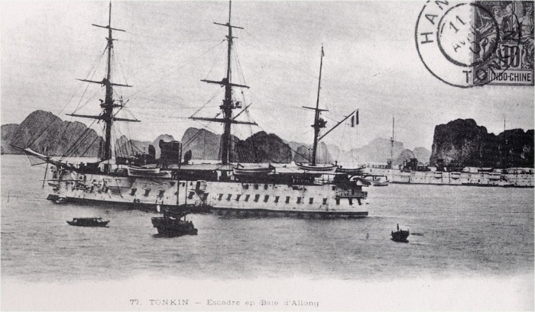
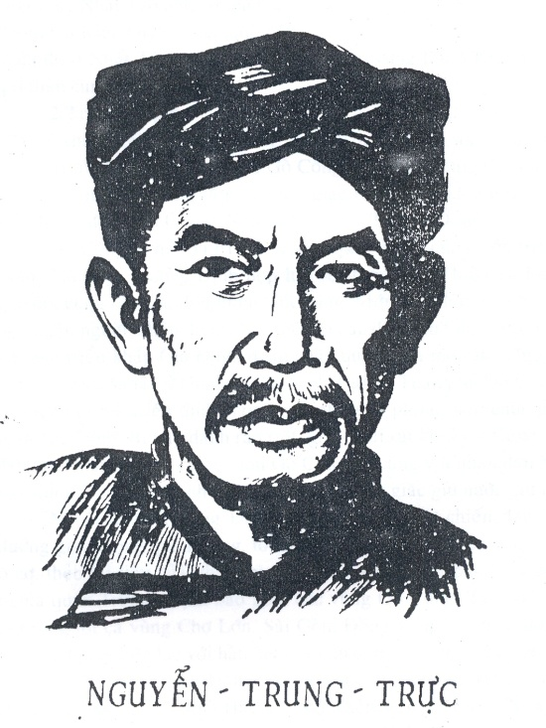
Câu nói của Nguyễn Trung Trực:
“Bao giờ người Tây nhổ hết cỏ nước Nam
Thì mới hết người Nam đánh Tây”.
Nghĩa quân Nguyễn Trung Trực đốt cháy chiếc tàu chiến étpêrăng (Hy Vọng) của pháp trên sông Vàm Cỏ Đông ngày 10/12/1861

Slide 34
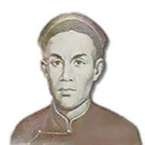
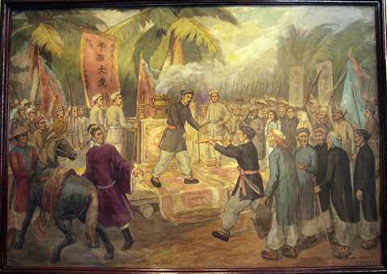
Trương Định
Trương Định nhận phong soái

Slide 35
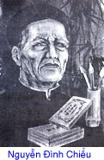
(1822 – 1888)
VĂN TẾ NGHĨA SĨ CẦN GIUỘC
Hỡi ôi!
Súng giặc đất rền; lòng dân trời tỏ.
Mười năm công vỡ ruộng, chưa chắc còn danh nổi tơ phao; một trận nghĩa đánh Tây, tuy là mất tiếng vang như mõ...
...Sống đánh giặc, thác cũng đánh giặc, linh hồn theo giúp cơ binh, muôn kiếp nguyện được trả thù kia; sống thờ vua, thác cũng thờ vua, lời dụ dạy đã rành rành, một chữ ấm đủ đền công đó.
Nước mắt anh hùng lau chẳng ráo, thương vì hai chữ thiên dân; cây hương nghĩa sĩ thắp thêm thơm, cám bởi một câu vương thổ.
Hỡi ôi thương thay !
Có linh xin hưởng.

Slide 36
LUYỆN TẬP

Slide 37








MÓN QUÀ NĂM MỚI
SURPRISE GIFT

Slide 38
01
02
03
VẬN DỤNG
04
05
06

Slide 39
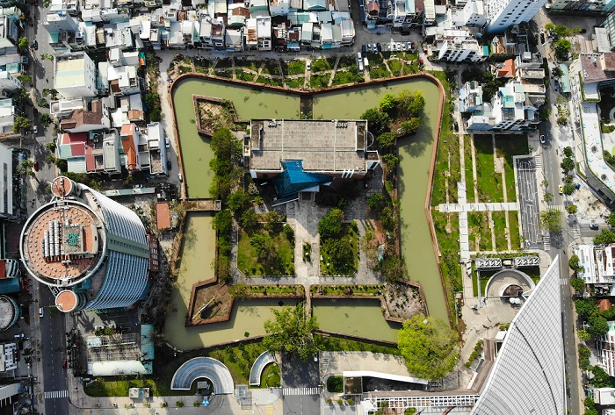
VẬN DỤNG
01
02
Đây là hình ảnh chụp từ trên không về di tích thành Điện Hải thuộc thành phố Đà Nẵng ngày nay. Dựa vào tư liệu và kiến thức trong bài, tham khảo thêm thông tin trên internet, hãy viết một đoạn văn ngắn (khoảng 200 từ để thuyết minh cho du khách khi đến thăm di tích này.
03
04
05
06

Slide 40
Dặn Dò
Học sinh làm bài tập đầy đủ, học bài tốt. Xem trước bài mới.
Sưu tầm tranh ảnh về nguyễn Trung Trực. Nguyễn Tri Phương, Trương Định........

Slide 41








Người được nhân dân tôn làm Bình Tây đại nguyên soái là ai?
1 lời chúc năm mới từ 1 người bạn trong lớp
Trương Định

Slide 42


Pháp chọn nơi nào làm mục tiêu mở đầu cuộc tấn công xâm lược nước ta?
1 tràng vỗ tay của cả lớp
Đà Nẵng

Slide 43


Câu nói “ Bao giờ người tây nhổ hết cỏ nước Nam thì mới hết người Nam đánh Tây” là của ai?
Thêm lượt
Nguyễn Trung Trực

Slide 44


Trung tâm hệ thống chiến lũy Chí Hòa do ai trấn giữ?
1 điểm cộng
Nguyễn Tri Phương

Slide 45


Triều đình Huế kí hiệp ước Nhâm Tuất với Pháp vào thời gian nào?
2 điểm cộng
Ngày 5-6-1862

Slide 46


Câu 1: Năm 1804 Gia Long đã đổi tên nước ta thành:
Việt Nam

Slide 47
Câu 2: Thời Minh Mạng nước ta được chia ra làm bao nhiêu tỉnh
30 tỉnh

Slide 48
Câu 3: Quốc Sử quán được thành lập vào năm bao nhiêu?
Năm 1820

Slide 49
Câu 4: Nhà Nguyễn đã khôi phục hệ tư tưởng nào thành vị trí độc tôn?
Nho giáo

